Slide 1
Apollón állatai
Árki András László
2026.05.07.

Slide 2
Szakirodalom:
Trencsényi-Waldapfel Imre: Mitológia (Budapest, 1960)
Kerényi Károly: Görög mitológia. I. Történetek az istenekről és az emberiségről. II. Hérosztörténetek (Budapest, 1977) Szophoklész: Drámái (Osiris klasszikusok • Budapest, 2004)
Trencsényi, Waldapfel Imre: Vallástörténeti tanulmányok (Budapest, 1981)
Kárpáti András (szerk.): A görög költészet elkallódott műfajai. Líra, zene, tánc az archaikus-klasszikus korban - Electa (Budapest, 2023)
Maróti Egon: Delphoi és a Pythia sportversenyei - Apollo könyvtár 17. (Budapest, 1995)
Jankovits László: Accessus ad Janum. A műértelmezés hagyományai Janus Pannonius költészetében - Humanizmus és Reformáció 27. (Budapest, 2002)
Forrás:
Homérosz: Iliász (Ford.: Devecseni Gábor) (https://mek.oszk.hu/00400/00406/html/)

Slide 3
Főisten?
Zeusz az istenek és emberek atyja
Homérosz: trójaiak pártján
„A hellének istene”
Tisztelete minden görög törzsben
A szellem nemes szabadságának megbecsülése
Ragyogó és pusztító

Slide 4
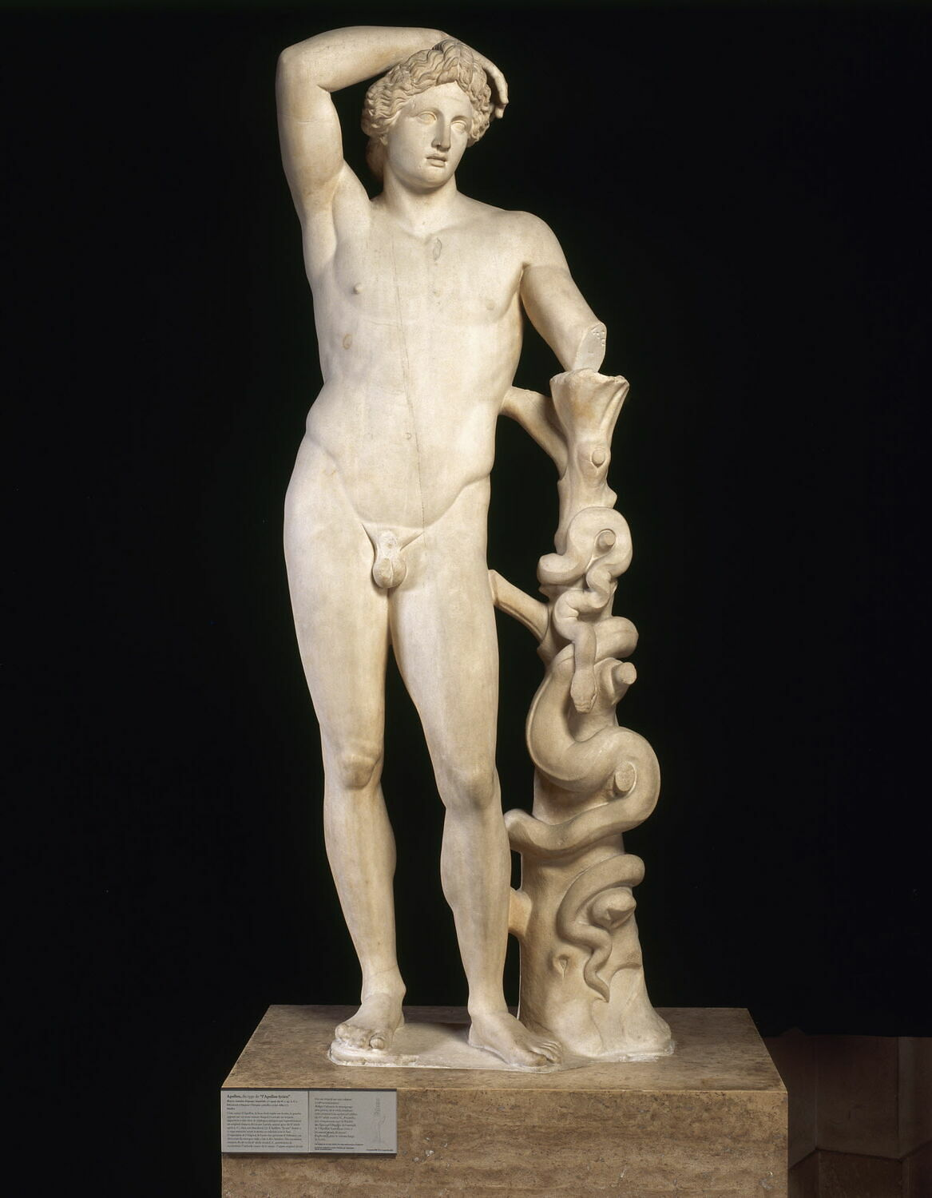
Apollón Lükeiosz
Apollón születése:
  Létónak „farkasfényben” kellett szülnie
  Zeusz 12 napra farkassá változtatta Létót
  Létó a farkasok országába érkezett (Lykia)
  Létó a gyerekeivel érkezett Lykiába, farkasok vezették
Farkassá változás
  Elpusztítsa ellenségeit
  Házasság Kyrénével
Gelanór bikáját farkassal tépette szét

Slide 5
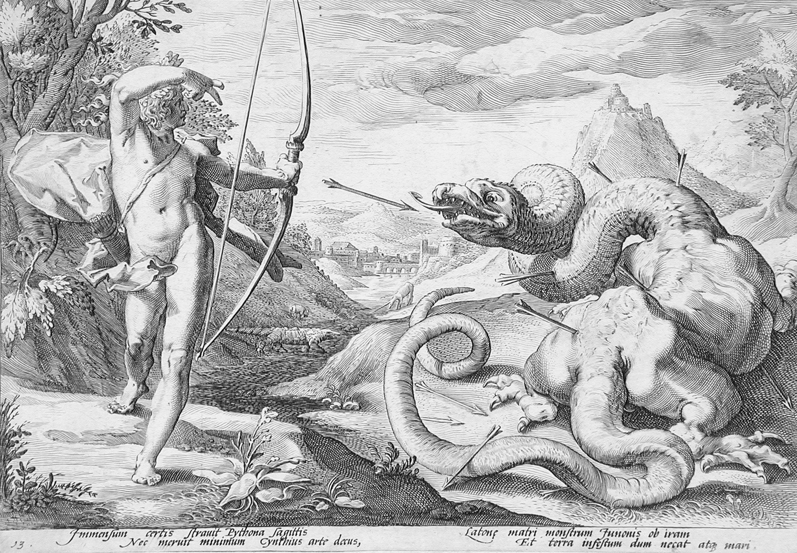
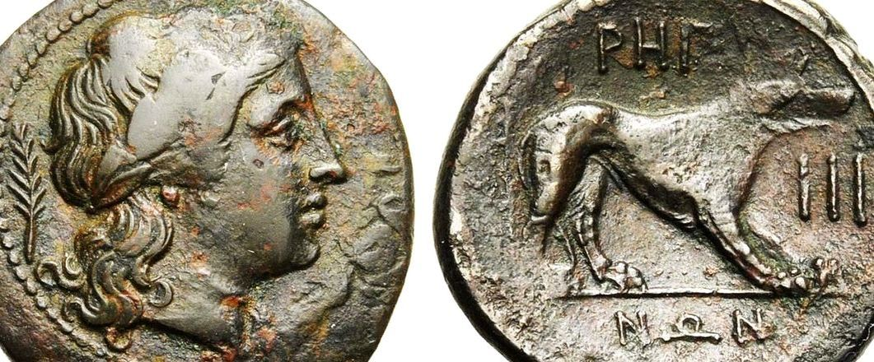
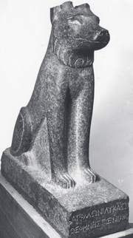
Apollón Lükeiosz
Az éjszaka és nappal harca
Sújtó vagy bajelhárító
„Farkas”, „farkasölő”, „fényes”
Farkastermészet
Delphoiban farkast tartottak

Slide 6
"Halld, te Ezüstíjú, aki óvón Khrűsza fölött állsz
az isteni Killa fölött, Tenedoszban erősen uralkodsz,
Szmintheusz: hogyha neked kedves szentélyt betetőztem
bármikor is, ha kövér combját égettem ökörnek
vagy kecskének, e vágyam vidd most teljesedésbe:
könnyeimért az akhájokon állj bosszút nyilaiddal!„
Iliász I.

Slide 7
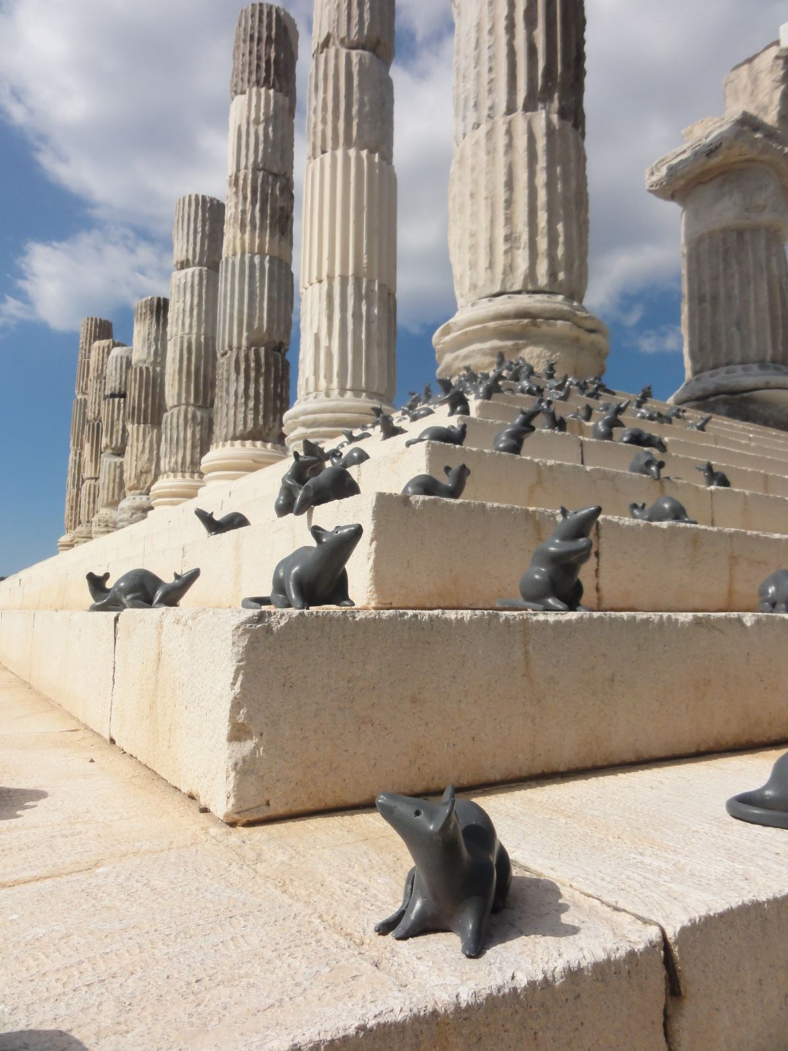
Apollón smitheus
Egér vagy Egérölő?
  Khrysés imája
  Akhájokra idézett járvány
  Krinis bűne és Apollón ígérete
  Aiolok és trójaiak vetését ellepő egerek – Áldozat Apollón smintheusnak
Bajlós előjel az egér által megrágott tárgyak – jósisten
  Sminthia megalapítása
Osztozás Dionüszosszal

Slide 8
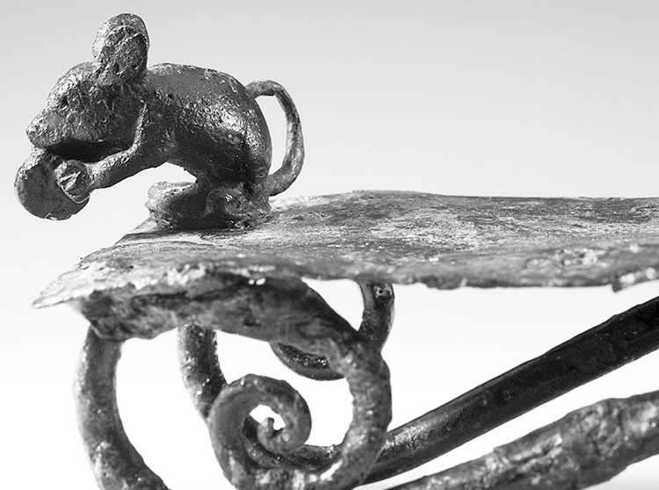
Apollón smitheus
Egerek megjelenése: gyógyítás és rontás
  Kártékony hatás
  Egyiptom: segítség (ellenség rongálása)
Apollón küldi a pestist és csak elégtétel esetén vonja vissza
Kisázsia és környéke
Bibliai hasonlóság (1 Sám 5-6)
Egeret megfojtó lanthúr
Hasonlóság a farkassal

Slide 9
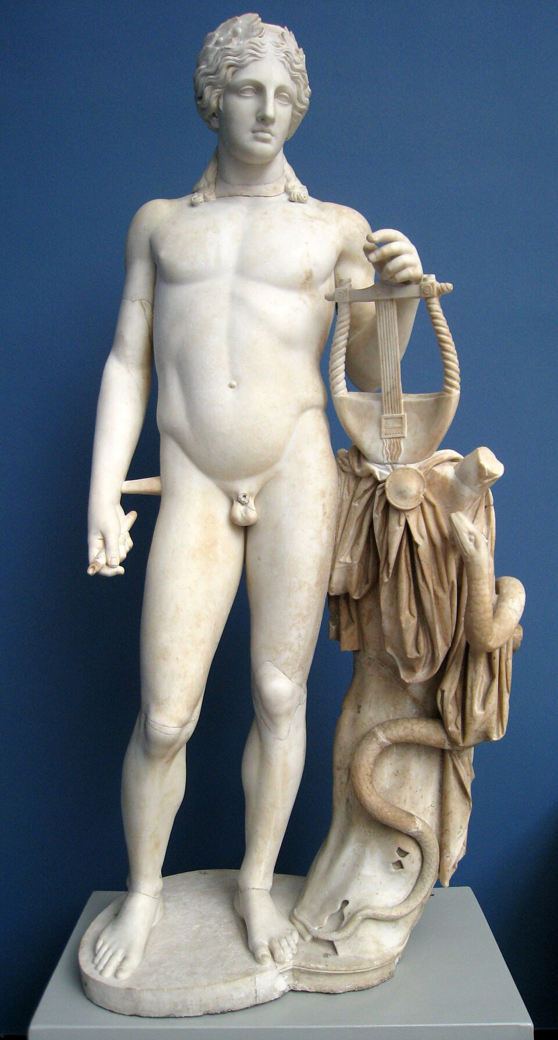
Pythón
Gaia szentélyében élő sárkánykígyó
Nőstény vagy hím?
Forrást őrizte
Apollón lenyilazta
Később: Pythón rabló, helyiek kérése
Apollón elvonult megtisztulni, 8 év
Püthia

Slide 10
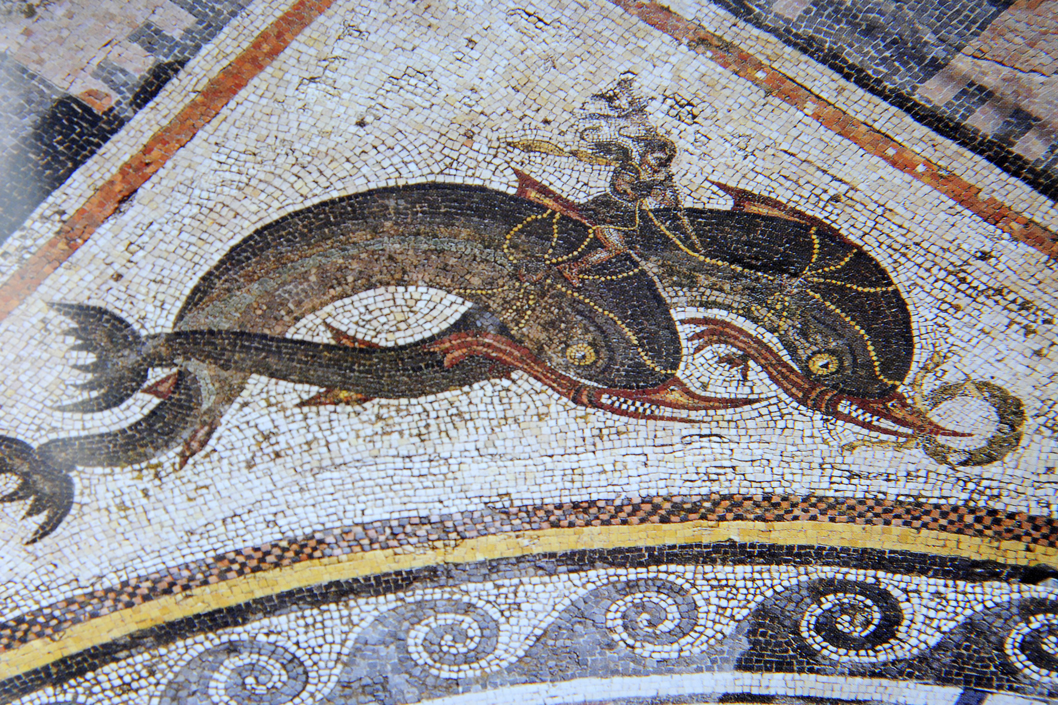
Delphinios
Krétai hajósok
Delfin alakban ugrott fel hajójukra
Papjaivá szentelte őket
Apollón Delphinios szentélye
  A vendég fogadása
Thészeusz bikaáldozata
Athéni lányok engesztelő áldozata

Slide 11
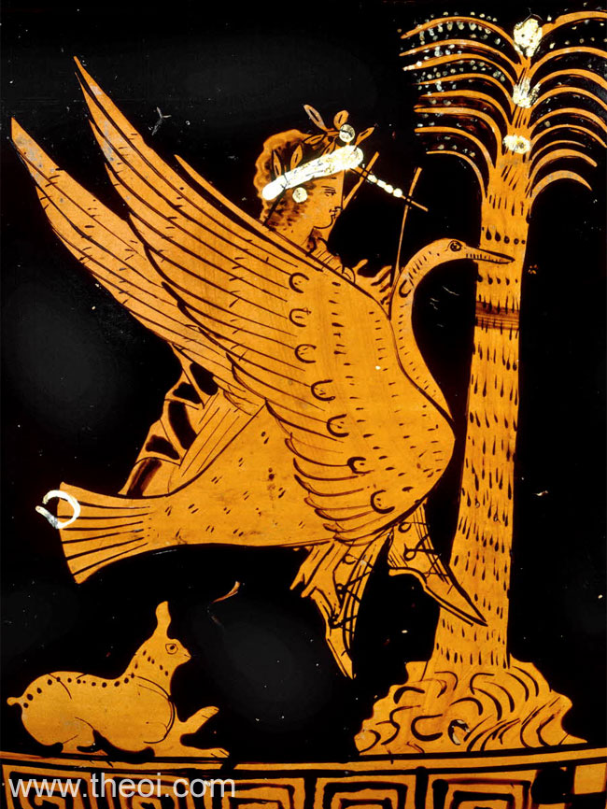
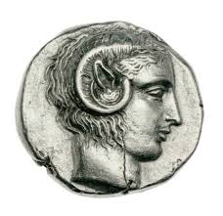
Egyéb állatok
Apollón Karneiosz
Holló
  Hírvivő
  Kezdetben fehér
  Átok miatt fekete
Varjú
  Pagasae-i öböl
Hattyú

Slide 12
Köszönöm a figyelmet!

